Slide 1
函数式编程原理
实验三

Slide 2
实验目的
掌握多态类型、option类型和高阶函数的编程方法
利用ML语言求解实际问题

Slide 3
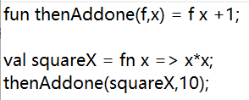
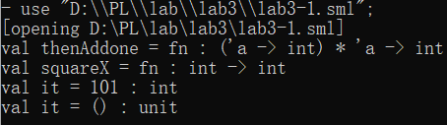
实验内容：
编写函数thenAddOne，要求：
  函数类型为: ((int ->int) * int) -> int；
  功能为将一个整数通过函数变换(如翻倍、求平方或求阶乘)后再加1。

Slide 4
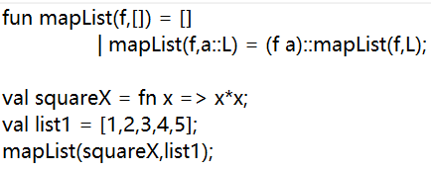
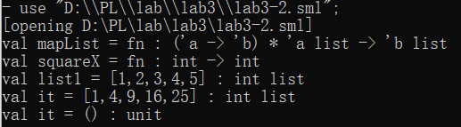
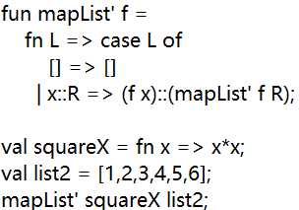
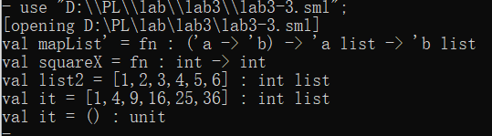
2. （1）编写函数mapList，要求：
  函数类型为: ((‘a -> ‘b) * ‘a list) -> ‘b list；
  功能为实现整数集的数学变换(如翻倍、求平方或求阶乘)。
（2）编写函数mapList’，要求：
① 函数类型为: (‘a -> ‘b) -> (‘a list -> ‘b list)；
② 功能为实现整数集的数学变换(如翻倍、求平方或求阶乘)。
③ 比较函数mapList’和mapList，分析、体会它们有什么不同。

Slide 5
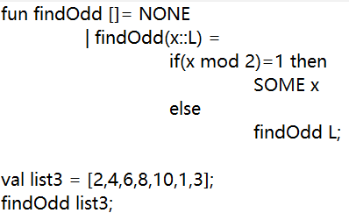
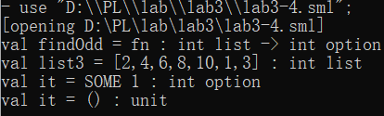
3. 编写函数findOdd，要求：
① 函数类型为: int list -> int option；
② 功能为：如果x为L中的第一个奇数，则返回SOME x；否则返回NONE

Slide 6
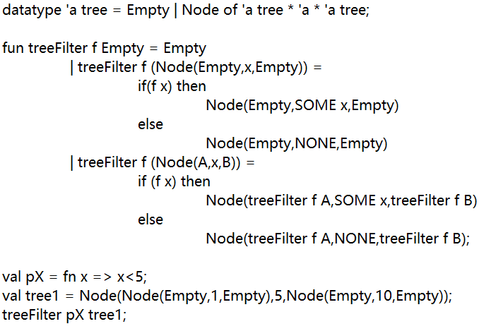
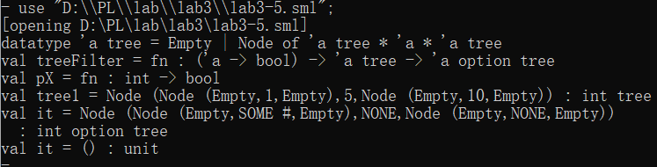
4. 编写函数：
treeFilter: (‘a -> bool) -> ‘a tree -> ‘a option tree
将树中满足条件P（ ‘a -> bool ）的节点封装成option类型保留，否则替换成NONE。

Slide 7
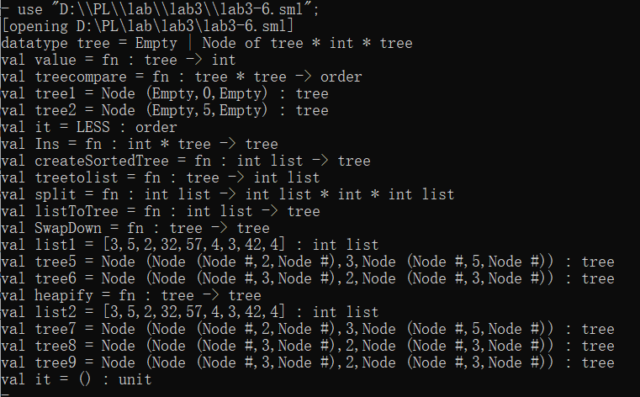
5. 一棵minheap树定义为：
1. t is Empty;
2. t is a Node(L, x, R), where R, L are minheaps and values(L), value(R) >= x
(value(T)函数用于获取树T的根节点的值）
编写函数treecompare, SwapDown 和heapify： treecompare: tree * tree -> order
(* when given two trees, returns a value of type order, based on which tree has a larger value at the root node *)
SwapDown: tree -> tree
(* REQUIRES the subtrees of t are both minheaps
* ENSURES swapDown(t) = if t is Empty or all of t’s immediate children are empty then
* just return t, otherwise returns a minheap which contains exactly the elements in t. *) heapify : tree -> tree
(* given an arbitrary tree t, evaluates to a minheap with exactly the elements of t. *)
分析SwapDown 和heapify两个函数的work和span。

